Slide 1

2023 시정업무보고
농업기술센터
2023. 1. 19.
Notes:
기획경제국장 000입니다.
2023년도 기획경제국 소관 시정업무보고를 드리겠습니다.

Slide 2

농업기술센터
2023년 농업기술센터 업무추진 방향
추진 목표 |  | [비전] → 안전하고 경쟁력 있는 농업, 스마트한 농촌, 잘 사는 농업인 ▪ 농업인의 복지 증진 및 영농기반 마련 ▪ 지속가능한 축수산기반 강화 및 반려동물 복지 구현 ▪ 미래농업 전문인력 육성 및 도시농업기반 구축 ▪ 신기술 연구 및 스마트농업기반 조성
역점 사업 |  | ▪ 농업인 복지증진 및 농촌 활성화 ▪ 농업생산기반시설 현대화 및 영농기반조성 ▪ 농지의 효율적 관리체계 구축 ▪ 파주 농특산물 유통경쟁력 강화 ▪ 파주 농특산물의 안정적인 생산기반조성 ▪ 지속가능한 축수산업 육성 ▪ 쾌적한 가축사육 환경 조성 ▪ 선제적 가축전염병 방역체계 구축 ▪ 반려동물 복지 구현 | ▪ 선도농업인 육성을 위한 전문교육 확대 ▪ 명품 농산물 축제 성공적 개최 ▪ 농촌관광 육성 지원 ▪ 도시농업 육성 ▪ 안심먹거리 체계 구축 ▪ 식량작물 기술보급 강화 및 품질고급화 ▪ 새소득작목 개발 및 스마트농업 기반조성 ▪ 친환경 원예작물 안정생산기반 강화 ▪ 파주개성인삼 명품화 ▪ 한방약초산업 육성
Notes:
00국은
소통과 협업을 통해 혁신적이고 지속가능한 시정발전을 선도하고
시민이 공감하고 만족하는 법무행정 구현하며,
투명한 재정운영과 전략적인 공유재산 활용으로 지역경제 활력을 제고하고자 노력하고 있습니다.
또한 일자리 확대와 소상공인 지원을 통한 경제활력 선도도시를 구현하고
기업과 노동자가 상생하는 경기북부 경제도시로의 도약을 목표로
시정을 추진하고 있습니다.

Slide 3
농업정책과
1. 농업인 복지 증진 및 농촌 활성화
목 표
◈ 농촌의 고령화 심화, 도농간 소득격차 해소를 위한 농업인 복지 증진
◈ 귀농귀촌인, 청년농 육성을 통한 농업인력구조 개선 및 농촌 활성화
주 요
계 획
농업인 복지 증진 및 삶의 질 향상
농민기본소득 지원 : 2만명/ 12,000백만원
기본형 공익직접지불제 : 7,685ha/ 16,798백만원
농가 경영안정 및 삶의 질 향상을 위한 시책 : 2개사업/ 122백만원
- 취약계층 농업인 농작업 영농대행, 여성농업인 지원 등
귀농귀촌 활성화 및 청년농업인 등 육성
파평산 힐링하우스 리모델링을 통한 귀농귀촌지원센터 확대 이전(`24~)
농촌인력중개센터 운영 활성화 : 1개소/ 80백만원 (북파주농협)
젊고 유능한 청년농업인 육성 지원
- 청년농업인 선발 및 영농정착지원금 지급 : 62명/ 497백만원
- 청년농업인 경영실습 임대농장(스마트팜) 운영 확대 : 1개소 → 3개소 ^{’25년까지}
- 후계농업경영인 육성자금 지원 : 10명/ 5,000백만원
Notes:
□ 먼저 기획예산과 소관 업무보고입니다.
○ 민선8기 시작에 맞춰 가치중심의 정책기조인 ‘지속가능발전 기반의 파주형 ESG’를 확립하여
시정의 대전환을 이끌어가겠습니다.
지속가능한 발전과 사회적 가치실현을 시정 목표로 삼아, 환경·사회·상생부문의 정책과제를 선정하고 실행하여
파주형 ESG행정을 추진하고자 합니다.

Slide 4
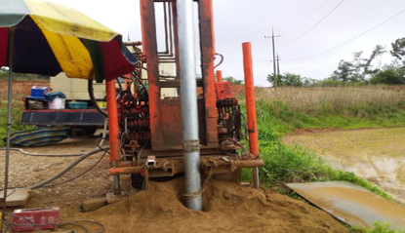
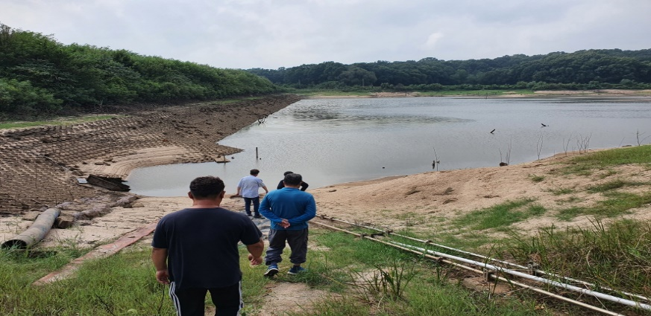
농업정책과
2. 농업생산기반시설 현대화 및 영농기반 조성
목 표
◈ 농업생산기반시설 현대화를 통한 안정적인 영농기반 마련
◈ 열악한 영농환경 개선과 안정적인 농업용수 공급으로 가뭄해결
농업생산기반시설 현대화를 통한 안정영농기반 조성
주 요
계 획
민북지역 다목적 농촌용수개발 : 42,381백만원
- 양수장1개소, 송수관로 L=0.707㎞, 용수관로 L=20.9㎞
연풍지구 농업기반시설 조성 : 3,000백만원
- 양수장1개소, 송수관로 1조 4.0㎞
농업용수시설 유지관리 : 128개소/ 326백만원
농업생산기반시설 현대화 : 4,986백만원
- 농업기반시설 개보수, 용·배수로 정비
- 영농환경개선(주민참여예산) : 16개소
- 수리시설 정비 : 6개소
- 가뭄대비 농업생산기반시설 : 2개소
- 마정지구 대구획경지정리사업
* 용수로 L=3.9㎞, 개거 L=1.0㎞
Notes:
□ 먼저 기획예산과 소관 업무보고입니다.
○ 민선8기 시작에 맞춰 가치중심의 정책기조인 ‘지속가능발전 기반의 파주형 ESG’를 확립하여
시정의 대전환을 이끌어가겠습니다.
지속가능한 발전과 사회적 가치실현을 시정 목표로 삼아, 환경·사회·상생부문의 정책과제를 선정하고 실행하여
파주형 ESG행정을 추진하고자 합니다.

Slide 5
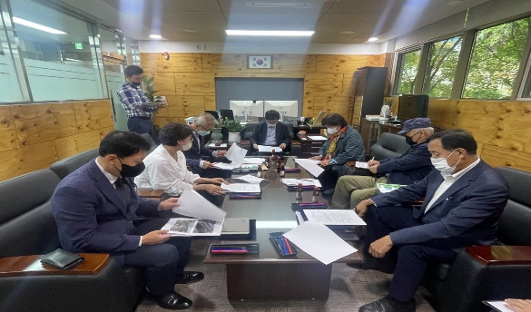
농업정책과
3. 농지의 효율적 관리체계 구축
◈ 농지의 체계적인 관리를 통한 효율적 이용 도모
목 표
농지의 체계적인 관리를 통한 효율적 이용 도모
주 요
계 획
우량농지 체계적 관리
- 농지의 효율적인 관리를 위한 농지위원회 운영
- 농지불법행위(주차장, 농막 등) 차단을 위한 정기적 단속 실시
- 농지대장 정비를 통한 농지 행정 자료 현행화
농업진흥지역 관리
- 농업진흥지역 9,610.5ha/50,681필지 중 7.27ha/84필지 해제 건의 예정
· 2023년 2월 심의자료 제출 (시 → 경기도)
· 2023년 6월 경기도 농정심의회 심의 및 상정 (경기도 → 농림축산식품부)
농지의 보호육성 : 762백만원
- 농지이용실태조사 지원 : 12명/ 207백만원
- 농지관리위원회 운영 : 11개소/ 528백만원
- 농지불법행위 단속 : 연중/ 27백만원
Notes:
□ 먼저 기획예산과 소관 업무보고입니다.
○ 민선8기 시작에 맞춰 가치중심의 정책기조인 ‘지속가능발전 기반의 파주형 ESG’를 확립하여
시정의 대전환을 이끌어가겠습니다.
지속가능한 발전과 사회적 가치실현을 시정 목표로 삼아, 환경·사회·상생부문의 정책과제를 선정하고 실행하여
파주형 ESG행정을 추진하고자 합니다.

Slide 6
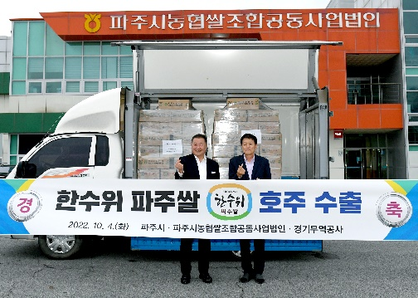
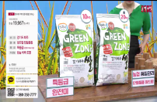
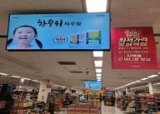
농업정책과
4. 파주 농특산물 마케팅 전략
목 표
◈ 파주농특산물 브랜드 파워 강화로 고품질 파주농산물 유통기반 구축
◈ 안전한 파주농산물 확보 등 농업인 소득안전망 확충
파주 농특산물 브랜드 파워 강화
주 요
계 획
고품질 파주쌀 대중매체 홍보 확대 : 5개매체/ 500백만원
파주쌀 사용음식점 등 차액지원 : 10천포/ 120백만원
파주농산물 브랜드 인지도 강화 및 직거래 활성화 : 5개사업/ 830백만원
수출 활성화 등 유통 기반 구축
안전농산물 생산∙유통 인프라 확대 : 5개사업/ 585백만원
농산물 가공산업 육성 및 지원 : 2개사업/ 74백만원
수출농산물 고부가가치 농업 육성 : 4개사업/ 265백만원
Notes:
□ 먼저 기획예산과 소관 업무보고입니다.
○ 민선8기 시작에 맞춰 가치중심의 정책기조인 ‘지속가능발전 기반의 파주형 ESG’를 확립하여
시정의 대전환을 이끌어가겠습니다.
지속가능한 발전과 사회적 가치실현을 시정 목표로 삼아, 환경·사회·상생부문의 정책과제를 선정하고 실행하여
파주형 ESG행정을 추진하고자 합니다.

Slide 7
농업정책과
5. 파주 농특산물의 안정적인 생산기반 조성
목 표
◈ 농업 생산성 향상 및 농가소득 보전
◈ 친환경 농산물 생산기반 확대 및 시설원예 경쟁력 강화
주 요
계 획
친환경 농산물 등 생산성 향상을 위한 지원 확대
고품질 파주쌀 생산을 위한 지원 : 5개사업/ 1,721백만원
- 왕우렁이, 못자리 상토, 무인공동방제기, 토양개량제, 벼 건조장 등
밭작물 경쟁력 강화를 위한 생산기반 육성 : 5개사업/ 2,768백만원
- 콩∙보리 탈곡콤바인, 칼슘유황비료, 밭직불제, 유기질비료, 잡곡생산기반조성 등
고령농∙취약계층을 위한 영농 지원 : 4개사업/ 963백만원
- 모판, 트랙터 탈부착기, 동력운반차, 소형농기계 지원 등
시설원예 · 특용작물 현대화사업 지원
원예분야 생산기반시설 현대화 : 7개사업/ 2,404백만원
에너지 비용 절감 시설 지원 : 2개사업/ 500백만원
특용작물 생산시설 현대화 지원 : 2개사업/ 398백만원
Notes:
□ 먼저 기획예산과 소관 업무보고입니다.
○ 민선8기 시작에 맞춰 가치중심의 정책기조인 ‘지속가능발전 기반의 파주형 ESG’를 확립하여
시정의 대전환을 이끌어가겠습니다.
지속가능한 발전과 사회적 가치실현을 시정 목표로 삼아, 환경·사회·상생부문의 정책과제를 선정하고 실행하여
파주형 ESG행정을 추진하고자 합니다.

Slide 8
농업정책과
6. 농촌체험 인프라 구축으로 도농교류 활성화
목 표
◈ 농촌체험 시설을 도시민에게 홍보 및 체험 지원
◈ 농촌체험마을 및 농촌민박의 안전한 환경 조성으로 사고예방
농촌 환경자원 발굴을 통한 농촌 관광 소득화
주 요
계 획
농촌 체험활동 지원 : 22백만원
농촌체험휴양마을 사무장채용지원 : 2개소/ 39백만원
농촌체험휴양마을 보험가입 지원 : 5개소/ 2.6백만원
농촌체험휴양마을 리더 및 사무장 역량교육 : 5명/ 1.2백만원
농촌민박서비스 강화
농촌민박서비스 안전교육 : 1백만원
- 농촌민박사업자 소방안전, 식품위생, 서비스, 안전 교육
농촌민박 안전관리 지원 : 4백만원
- 전기·소방·가스 안전점검 전문업체를 통한 안전관리 지원
Notes:
□ 먼저 기획예산과 소관 업무보고입니다.
○ 민선8기 시작에 맞춰 가치중심의 정책기조인 ‘지속가능발전 기반의 파주형 ESG’를 확립하여
시정의 대전환을 이끌어가겠습니다.
지속가능한 발전과 사회적 가치실현을 시정 목표로 삼아, 환경·사회·상생부문의 정책과제를 선정하고 실행하여
파주형 ESG행정을 추진하고자 합니다.

Slide 9
동물관리과
1. 축종별 경쟁력 강화
목 표
◈ 사육환경 개선으로 생산성 향상 등 축산업 경쟁력 강화
◈ 축산농가 인력부족 및 생산비 절감을 위한 사육환경 개선
주 요
계 획
축종별 맞춤형 지원을 통한 경쟁력 강화
한우·젖소 개량촉진 및 안정적인 풀사료 생산기반 조성 : 51개소/ 567백만원
- 경기한우명품화, 낙농산업경쟁력 강화, 조사료 생산 관련 사업 등
양돈 사육환경 개선을 통한 생산성 향상 : 22개소/ 274백만원
- 자돈인큐베이터, 출하선별기, 지하수 정수시설 등
가금농가 맞춤형 지원 : 22개소/ 232백만원
- 환기시설, 열풍기, 안개분무기 등
양봉장비 보급 등 양봉산업 기반 확대 : 10,438개소/ 176백만원
- 채밀기, 상차용리프트, 사료용해기, 밀원수묘목 식재 지원 등

Slide 10
동물관리과
2. 쾌적하고 냄새 없는 가축사육 환경 조성
2. 쾌적한 축산환경 조성 및 재해 안전기반 구축
목 표
◈ 자동화 시설, 장비 지원으로 깨끗하고 쾌적한 축산환경 조성
◈ 축산농가 자연재해, 화재, 각종사고 및 질병 등으로 피해 예방
깨끗하고 쾌적한 축산물 생산환경 조성
주 요
계 획
축산ICT 융복합 확산사업 : 10개소 / 3,000백만원
가축행복농장지원 : 11개소 / 1,616백만원
축산환경개선 지원(수분조절제 등) : 174톤 / 1,332백만원
축산농가 재해 안전기반 구축
- 축사전기안전 강화 : 11개소 / 127백만원
- 축산재해 긴급지원 : 5개소 / 10백만원
- 가축재해보험 가입지원 : 2,325두 / 849백만원
- 폭염대비 축사지붕 관수시설 지원 : 20개소 / 120백만원

Slide 11
동물관리과
4. 가축전염병 발생에 따른 조치사항 및 대응계획 - ①
3. 선제적 가축전염병 방역체계 구축으로 가축전염병 근절
목 표
◈ 가축전염병 상시방역체계 구축을 통한 가축질병 제로화
◈ 가축사육 농가의 자체 방역강화로 가축전염병 확산 방지
주 요
계 획
선제적 대응체계 구축 및 소독의 일상화로 가축질병 발생 차단
가축전염병 유입 방지를 위한 거점소독시설 운영 : 3개소
- 농업기술센터(통일로 600), 적성교차로(적성 두지리 47-3), 금승교차로(탄현 금승리 365)
가축방역차량 하천변, 농장주변 등 연중 상시 소독 : 3개반 / 5대
구제역 예방백신 접종 : 상하반기 소 30천두, 돼지 100천두, 염소 1.7천두
가축전염병 발생 대비 긴급가축방역사업 : 7식 / 246백만원
축산농가 예방백신 및 소독약품 지원 : 24종 / 19백만두(수) / 1,106백만원
강화된 8대 방역시설 합동점검 후 양돈농가 입식 추진 : 8농가
가축방역대책 상황실(ASFㆍAI) 운영 : 매년 10월~ 익년 2월(해제시까지)

Slide 12
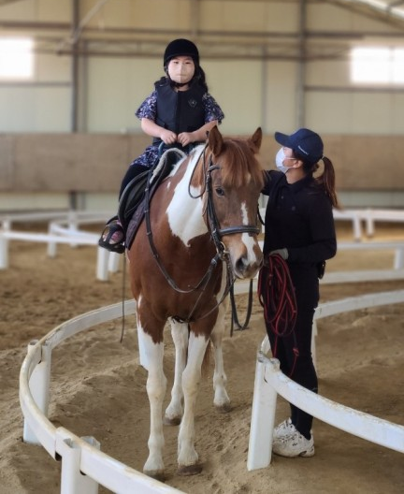
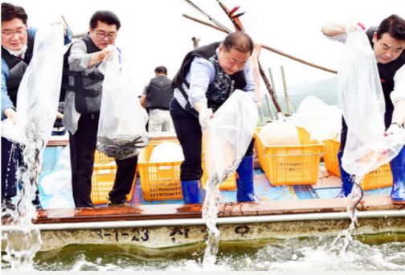
동물관리과
3. 말산업 및 내수면 기반조성으로 신소득원 육성
4. 말산업 및 내수면 기반조성으로 신소득원 육성
목 표
◈ 승마체험 지원 등 승마산업 육성으로 승마문화 저변 확대
◈ 어업기반 조성으로 어민 소득증대 및 어족자원 증식
주 요
계 획
승마산업 육성 지원 및 내수면 어족자원 증대
승마산업 육성지원으로 말산업 저변 확대 : 5개사업/ 318백만원
- 학생∙장애학생 재활∙사회공익 승마체험 지원
- 말산업 청년인턴 취업 지원
- 승마장 톱밥 구입 지원을 통한 승마환경 개선
지역 특산어종 방류 및 증식 : 2개사업/265백만원
- 임진강 등 내수면에 어린물고기 방류
- 어족자원 증식을 위한 인공산란장 설치∙관리
내수면 어업 환경 개선 : 2개사업/ 53백만원
- 임진강변 낚시터 환경개선 등

Slide 13
동물관리과
6. 사람과 반려동물이 공존하는 문화 정착
5. 체계적인 동물보호 관리체계 구축
◈ 생명 존중이 기본이 되는 동물복지 정책 추진
◈ 유기·유실동물 구조·보호기능 강화
목 표
주 요
계 획
유기ㆍ유실동물의 지속적인 발생으로 동물복지 구현 필요
유기동물 보호·관리: 1,000마리 / 150백만원
동물보호소 환경개선지원 : 1,000마리 / 30백만원
유기·유실동물 관리수준 개선 : 400마리 / 28백만원
동물보호 명예감시원 운영 : 4명 / 5백만원
민간(사설)동물보호시설 환경개선 : 1개소 / 120백만원
들개(유기견) 예방구조단 운영 : 100두 / 40백만원

Slide 14
동물관리과
6. 사람과 반려동물이 공존하는 문화 정착
6. 사람과 동물이 함께하는 반려동물 문화조성
◈ 반려문화 공간 확보를 통한 놀이공간 조성
◈ 반려동물 공존문화 정착을 위한 교육〮홍보 강화
목 표
주 요
계 획
반려동물을 이해하고 공존할 수 있는 반려동물 문화환경 조성
올바른 반려동물 문화 정착
- 반려동물 문화교실 운영 : 10백만원
- 반려견 놀이터 조성 : 2개소 / 320백만원
동물과 공존하는 성숙한 문화정착
- 길고양이 중성화 수술 지원 : 1,000마리 / 200백만원
- 읍〮면지역 실외사육견 중성화수술 지원 : 150마리 / 54백만원
반려동물 등록지원 및 동물복지 향상
- 동물등록제 비용 지원 : 1,100마리 / 22백만원
- 유기〮유실동물 관리수준 개선지원(입양비 지원) : 90마리 / 13백만원
- 돌봄 취약가구 반려동물 의료서비스 등 지원 : 30마리 /4.8백만원
반려동물 영업관리 강화 및 관련산업 육성 지원

Slide 15
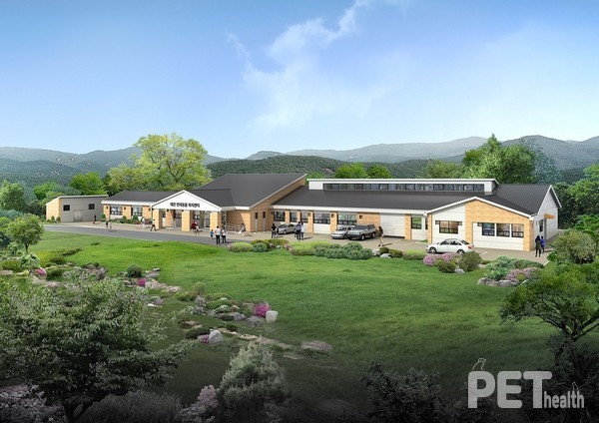
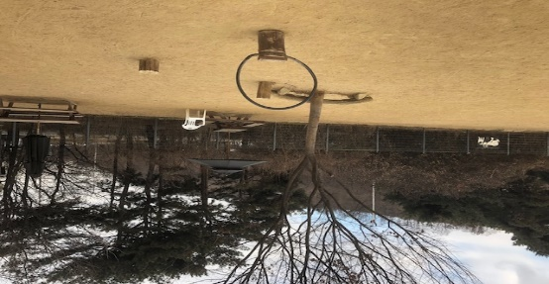
동물관리과
7. 반려동물 놀이터 조성
7. 반려동물 테마파크 조성
목 표
◈ 반려견과 사람이 어울릴 수 있는 반려동물 문화공간 확보
◈ 동물보호, 생명존중가치 실현, 동물과 함께하는 교류의 장 마련
주 요
계 획
사업개요
장 소 : 문산읍 내포리 산120번지 일원
사 업 비 : 400백만원(추정)
사업기간 : 2023. ~ 2025.
주요시설
- 동물보호센터 : 보호실, 진료실, 입양상담실, 사무실, 야외훈련장 등
- 반려견 놀이터, 숲속 야영장 등

Slide 16
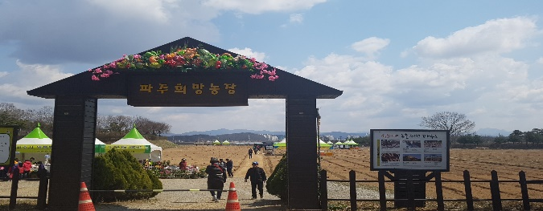
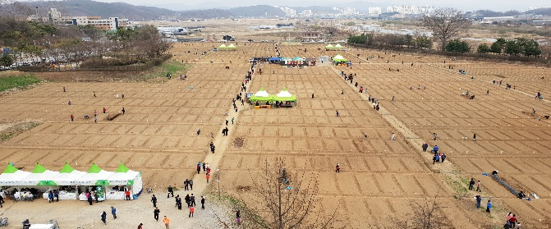
도시농업과
1. 시민 편의를 위한 도심권 주말농장 조성
목 표
◈ 주말농장 조성∙운영으로 도시민에게 영농체험 기회 제공
◈ 영농체험을 통한 도시민의 관심과 참여 유도
주 요
계 획
주말농장 기반시설 조성
▪ 공영 주말농장
- 위 치 : 파주시 금촌동 1017번지(48,115㎡)
- 구좌수 : 2,500구좌
▪ 마을주도형 주말농장
- 위 치 : 문산읍 마정리 625-6번지 등(8,250㎡)
- 구좌수 : 300구좌
주말농장 운영
▪ 휴게시설, 화장실, 공동농기구, 창고 등 편의제공
Notes:
□ 먼저 기획예산과 소관 업무보고입니다.
○ 민선8기 시작에 맞춰 가치중심의 정책기조인 ‘지속가능발전 기반의 파주형 ESG’를 확립하여
시정의 대전환을 이끌어가겠습니다.
지속가능한 발전과 사회적 가치실현을 시정 목표로 삼아, 환경·사회·상생부문의 정책과제를 선정하고 실행하여
파주형 ESG행정을 추진하고자 합니다.

Slide 17
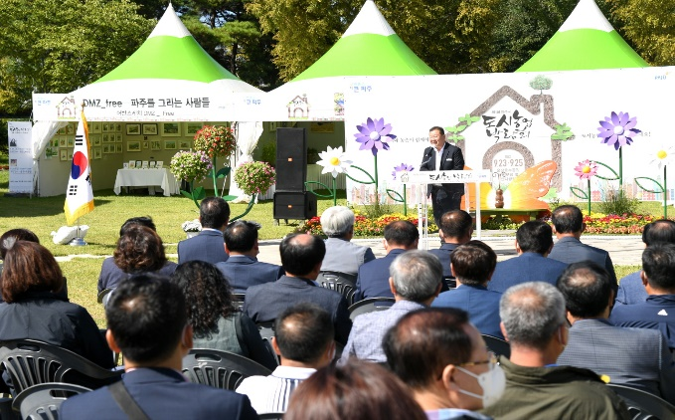
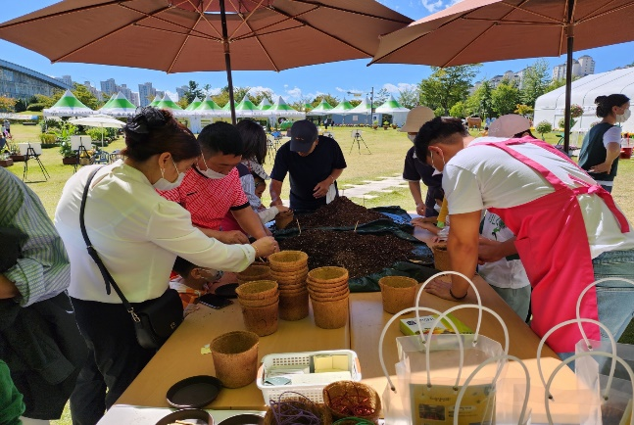
도시농업과
2. 제2회 파주시 도시농업박람회 개최
목 표
◈ 도시농업과 관련한 볼거리와 체험행사를 통해 도시농업에 대한
시민들의 인식 확산과 실천을 유도
주 요
계 획
사업개요
▪ 기 간 : 2023. 9. 22. ~ 24. / 3일간
▪ 주요내용
- 전시누리, 체험누리, 장터누리, 사진 ·텃밭
콘테스트, 조형물 및 다양한 작물 전시 등
추진계획
▪ 다양한 도시농업 콘텐츠를 통한 도시농업 활성화
▪ 농산물 판매장, 쉼터 설치 등 방문객 편의성 증진
Notes:
□ 먼저 기획예산과 소관 업무보고입니다.
○ 민선8기 시작에 맞춰 가치중심의 정책기조인 ‘지속가능발전 기반의 파주형 ESG’를 확립하여
시정의 대전환을 이끌어가겠습니다.
지속가능한 발전과 사회적 가치실현을 시정 목표로 삼아, 환경·사회·상생부문의 정책과제를 선정하고 실행하여
파주형 ESG행정을 추진하고자 합니다.

Slide 18
도시농업과
3. 지속가능한 안심먹거리 체계 구축
목 표
◈ 지역에서 생산한 신선하고 안전한 농산물 소비를 위한 로컬푸드 체계 구축
◈ 파주형 공공급식 사업추진을 통한 시민 건강증진 및 농업인 소득증대 도모
주 요
계 획
지속가능한 안심먹거리 체계 구축
먹거리 기본권 보장을 위한 선순환 체계 구축
- 먹거리 교육 및 민관 협의체계 구축 : 2개사업/ 70백만원
- 우수농산물 학교급식 및 과일간식 공급 : 5개사업/ 5,236백만원
먹거리 공공성 강화를 위한 파주형 공공급식 추진
- 파주농산물 상생나눔 꾸러미 지원 : 370명/ 37백만원
- 공공급식시설 파주쌀 공급차액 지원 : 57개소/ 51백만원
- 우수농산물 영유아 공공급식 시범사업 : 374개소/ 136백만원
Notes:
□ 먼저 기획예산과 소관 업무보고입니다.
○ 민선8기 시작에 맞춰 가치중심의 정책기조인 ‘지속가능발전 기반의 파주형 ESG’를 확립하여
시정의 대전환을 이끌어가겠습니다.
지속가능한 발전과 사회적 가치실현을 시정 목표로 삼아, 환경·사회·상생부문의 정책과제를 선정하고 실행하여
파주형 ESG행정을 추진하고자 합니다.

Slide 19
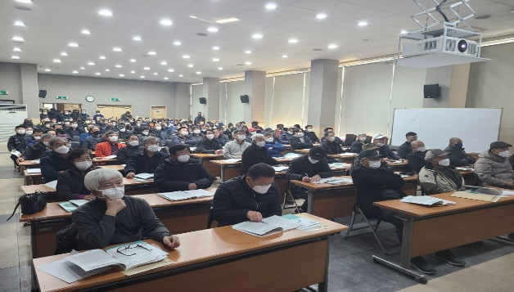
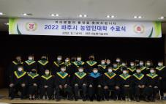
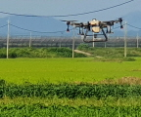
도시농업과
4. 선도농업인 육성을 위한 전문교육 확대
목 표
◈ 첨단 시대의 미래를 선도할 중추적 농촌인력 육성
◈ 농업환경 변화에 대응하는 전문적 교육으로 농업인 역량 강화
주 요
계 획
미래농업 전문인력 육성을 위한 교육 추진
새해농업인실용교육 : 14과목 19회 / 1,380명
- ‘23. 1. 9.~ 2. 17. : 농업인실용교육 추진
농업인대학 운영 지원 : 로컬푸드반 등 2개 과정 / 100명
- ‘23. 2. ~ 3. : 농업인대학 공고 및 교육생 선정
- ‘23. 3. ~ 8. : 농업인대학 운영
- '23. 9. : 수료식(우수교육생 시상)
농업용 드론 자격증 취득 지원 : 15백만원 / 5명
- ‘23. 1. : 신청접수 및 대상자 선정
- ’23. 2. ~ 11. : 드론 기초 및 심화 교육
- '23. 12. : 자격증 취득
Notes:
□ 먼저 기획예산과 소관 업무보고입니다.
○ 민선8기 시작에 맞춰 가치중심의 정책기조인 ‘지속가능발전 기반의 파주형 ESG’를 확립하여
시정의 대전환을 이끌어가겠습니다.
지속가능한 발전과 사회적 가치실현을 시정 목표로 삼아, 환경·사회·상생부문의 정책과제를 선정하고 실행하여
파주형 ESG행정을 추진하고자 합니다.

Slide 20
도시농업과
5. 농업인 농산물 가공상품화 기반조성
목 표
◈ 파주시 농특산물을 활용한 가공기술 표준화 및 기술이전을 통한 농산물 가공제품 브랜드화
◈ 지역농산물 부가가치 창출을 위한 농업인 가공상품 개발 기반 및 창업활성화
주 요
계 획
북부 농산물종합가공센터 추진
사업기간 : 2023. 1. ~ 2025. 12.
사업위치 및 규모 : 북파주 권역/ 500㎡(약 150평)
사 업 비 : 1,000백만원(추정)
사업내용 : 지역농산물을 활용한 반찬류, 밀키트류 등 생산 가능한
HACCP인증 농산물 가공센터 구축
농업인 농산물 가공창업 지원
사업기간 : 2023. 1. ~ 2023. 12.
사 업 비 : 193백만원
주요사업 : 농산물 가공창업 지원, 농업인 소규모 창업기술 지원,
농업인 가공사업장 시설장비 개선지원, 파주농산물 가공제품 개발
Notes:
□ 먼저 기획예산과 소관 업무보고입니다.
○ 민선8기 시작에 맞춰 가치중심의 정책기조인 ‘지속가능발전 기반의 파주형 ESG’를 확립하여
시정의 대전환을 이끌어가겠습니다.
지속가능한 발전과 사회적 가치실현을 시정 목표로 삼아, 환경·사회·상생부문의 정책과제를 선정하고 실행하여
파주형 ESG행정을 추진하고자 합니다.

Slide 21
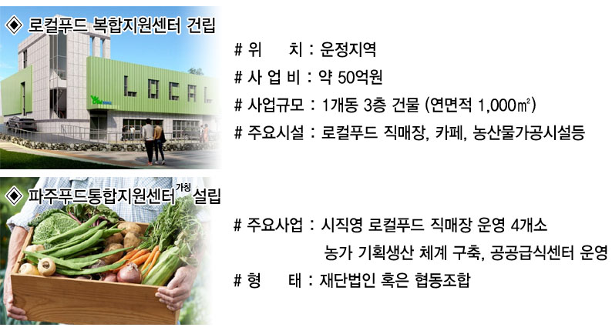
도시농업과
6. 친환경ㆍ로컬푸드 공공조달체계 구축
목 표
◈ 운정지역 로컬푸드복합센터 건립 및 파주푸드통합지원센터 설립을
통해 파주시 친환경ㆍ로컬푸드 공공조달 체계 구축
주 요
계 획
Notes:
□ 먼저 기획예산과 소관 업무보고입니다.
○ 민선8기 시작에 맞춰 가치중심의 정책기조인 ‘지속가능발전 기반의 파주형 ESG’를 확립하여
시정의 대전환을 이끌어가겠습니다.
지속가능한 발전과 사회적 가치실현을 시정 목표로 삼아, 환경·사회·상생부문의 정책과제를 선정하고 실행하여
파주형 ESG행정을 추진하고자 합니다.

Slide 22

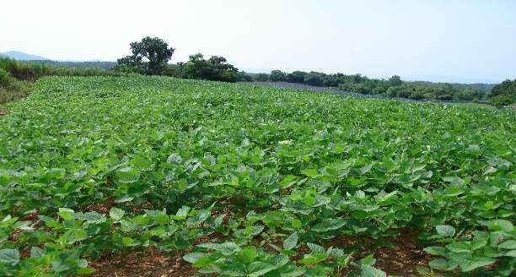
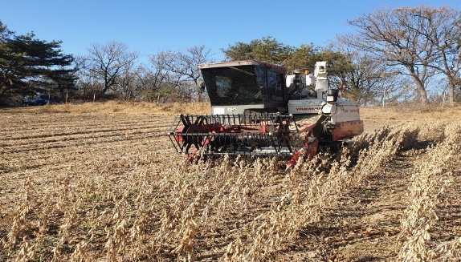
연구개발과
1. 식량작물 기술보급 강화 및 품질고급화 - ①
목 표
◈ 국내육성 신품종 콩·벼 재배확대 및 품질 고급화를 통한 소득안정
◈ 농업생산성 향상을 위한 생력화 추진 및 지원확대
주 요
계 획
파주장단콩 품질관리 체계 강화 및 잡곡 신품종 보급
파주장단콩 생산이력제 추진: 1,021ha, 1,765.9톤(180kg/10a)
파주장단콩 유통 및 소비 촉진
- 파주장단콩 인증 전문점 확대 추진: 115개소 → 130 개소
- GAP 인증 농가 확대: `22년 158.9ha(141농가) → `23년 300ha(150농가)
지역활력화 작목기반 조성 등: 5개 사업, 445백만원
고품질 식량작물 재배 지원: 613백만원

Slide 23
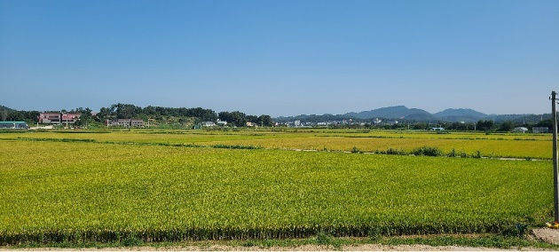
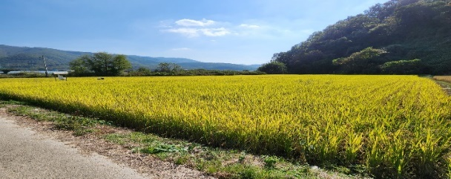
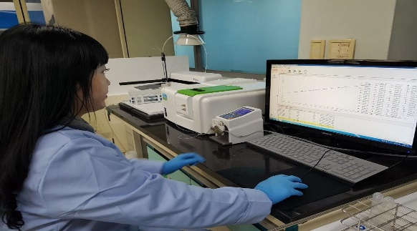
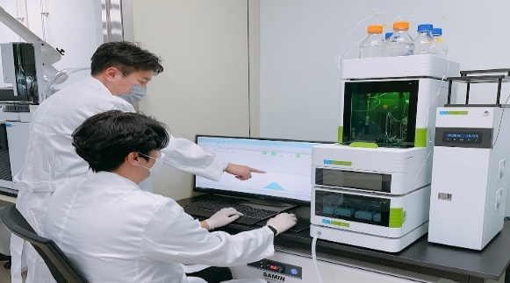
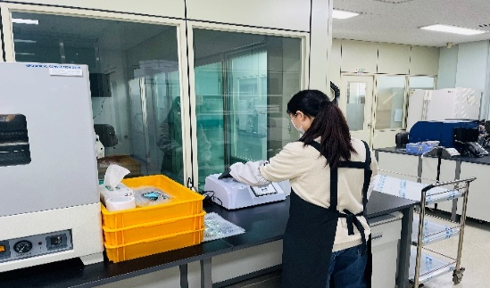
연구개발과
1. 식량작물 기술보급 강화 및 품질고급화 - ②
주 요
계 획
파주명품쌀 품질 고급화를 통한 경쟁력 강화
파주명품쌀 생산 새기술 보급 및 저탄소 실천
- 국내육성 내랭성 조생종 벼 생산단지 지원: 30백만원
- 특수미 상품화 기술시범: 200백만원
- 저탄소 실천 생산단지 조성 등: 2개 사업, 170백만원
초기·돌발병해충, 공동방제로 안정적인 농산물 생산: 15,508ha / 990백만원
품질 고급화를 위한 과학영농시설 운영
병해충 예찰포 1개소, 관찰포 8개소, 진단실 1개소 운영
종합분석관리실
농산물 안전분석실
가축분뇨부숙도 측정실

Slide 24
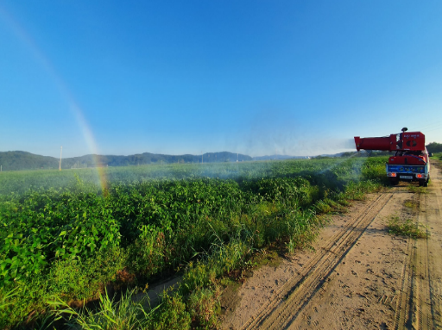
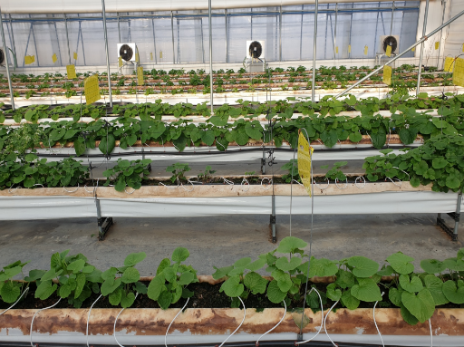
연구개발과
2. 새소득작목 개발 및 스마트농업 기반조성
목 표
◈ 파주장단콩 우량계통 육성 안정적 종자공급 및 농가소득 증대 제고
◈ 스마트팜 시설을 활용한 새소득작목 발굴 및 스마트농업 인재 양성
◈ 남북농업협력대비 북방지역에 적합한 품종(벼〮콩) 시험연구
주 요
계 획
평화농장 및 스마트팜 농장 운영
평화농장 시험연구포(장단면 거곡리): 550백만원
- 1구역(9.5ha): 파주장단콩 채종포 조성을 위한 기반정비
- 2구역(3.4ha): 남북농업협력 대비 및 품종 비교를 위한
벼〮콩 시험연구포장 조성
- 3구역(2.0ha): 약용 및 특용작물 지역적응성 시험포장 조성
스마트팜·테스트베드 시험연구포(파평면 덕천리): 107백만원
- 영농형 태양광 실증시험포: 콩+양파 이모작 시험
- 스마트농업 테스트베드 신소득작목 실증시험: 고추냉이
- 스마트농업 역량강화를 위한 스마트팜 교육 추진(8회) 등

Slide 25
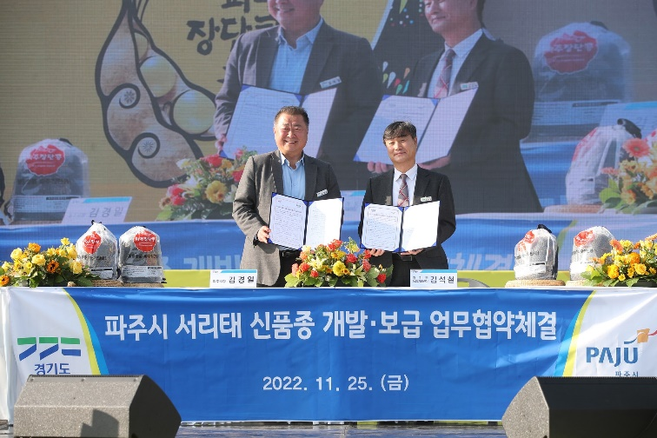
연구개발과
3. 파주장단 서리태 품종등록
목 표
◈ 재래종 서리태 품종등록으로 파주장단콩 품질 고급화 및 파주시
전략 작목 육성
사업개요
주 요
계 획
사업기간: 2022. 01. ~ 2026. 12.(5년간)
추진주체: 파주시농업기술센터,
경기도농업기술원 소득자원연구소
사업내용: 파주시 재래종 서리태(50종)
순계분리 통한 품종등록 추진
추진계획
구 분 | 2023~2024년 | 2025년 | 2026년
파주시 | 생육평가, 식미검정 및 반응조사 | 실증재배 | 보급종생산 (파주시+한국농업기술진흥원)
소득자원연구소 | 계통재배 및 선발〮생산력 검정 | 품종특성표 및 품종보호출원 | 기본식물 양성

Slide 26
연구개발과
4. 원예작물 안정생산 기반 강화 - ①
목 표
◈ 원예작물 안정적 생산기반 구축 및 차별화 모색
◈ 기상 및 소비자 변화에 대응한 농산물 생산으로 농업소득 안정화
주 요
계 획
원예작물 안정생산 및 구축
원예농산물 안정생산 및 품질향상 기술보급: 250백만원
- 시설하우스 및 노지 스마트팜 기술보급: 4개소 / 70백만원
- 시설하우스 화재알림 시설 보급: 10개소 / 80백만원
- 고온기 화훼류 안정생산 및 온도 저감 기술 보급: 0.3ha / 70백만원
- 과수 유해조수 피해경감 기술 보급: 5ha / 30백만원
이상기상 대응 안전 농산물 생산 지원: 150백만원
- 관수시설 활용 과수 동상해 방지 시설지원: 2ha / 100백만원
- 과수 안정생산을 위한 종합관리 시범: 1.5ha / 50백만원
검역병해충 및 돌발병해충 확산방지: 199백만원
- 국가관리병해충 예찰방제단 예찰: 106ha 4회 / 94백만원
- 검역병해충 및 돌발병해충 방제약제 지원: 660ha / 100백만원
- U-IT 병해충 예찰 및 기상장비 활용 적기방제 시기 안내: 16개소 / 5백만원
Notes:
□ 먼저 기획예산과 소관 업무보고입니다.
○ 민선8기 시작에 맞춰 가치중심의 정책기조인 ‘지속가능발전 기반의 파주형 ESG’를 확립하여
시정의 대전환을 이끌어가겠습니다.
지속가능한 발전과 사회적 가치실현을 시정 목표로 삼아, 환경·사회·상생부문의 정책과제를 선정하고 실행하여
파주형 ESG행정을 추진하고자 합니다.

Slide 27
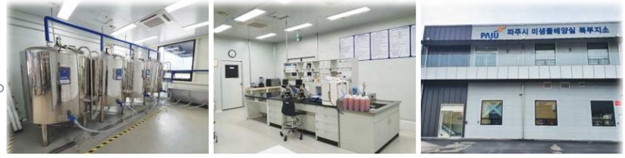
연구개발과
4. 원예작물 안정생산 기반 강화 - ②
친환경 안전 농산물 생산 지원 강화
생석회 등 친환경 천연농약 생산자재 지원: 110ha / 12.5백만원
주 요
계 획
친환경 유용미생물 공급 및 운영: 247백만원
- 농작물 병해충 예방 및 생산성 향상 미생물 공급: 200톤
- 퇴비 부숙 및 축산 활용 미생물 공급: 550톤
저장소 전경
실험실 전경
건물 외부
Notes:
□ 먼저 기획예산과 소관 업무보고입니다.
○ 민선8기 시작에 맞춰 가치중심의 정책기조인 ‘지속가능발전 기반의 파주형 ESG’를 확립하여
시정의 대전환을 이끌어가겠습니다.
지속가능한 발전과 사회적 가치실현을 시정 목표로 삼아, 환경·사회·상생부문의 정책과제를 선정하고 실행하여
파주형 ESG행정을 추진하고자 합니다.

Slide 28
연구개발과
5. 농기계 임대사업소 운영 서비스 강화
목 표
◈ 농기계 임대, 배송서비스 강화로 농업인 경영안정 및 편의 도모
농기계임대사업소 운영현황
주 요
계 획
구분 | 위 치 | 농기계 현황 | 임대 및 배송 실적
 |  |  | 2021년 | 2022년(12.31.기준)
계 |  | 113종 409대 | 4,053명/5,702대/241건 | 4,009명/5,491대/311건
본소 | 통일로620번길 35 | 79종 180대 | 1,754명/2,515대/145건 | 1,790명/2,497대/162건
북부지소 | 파평면 청송로 503-5 | 112종 229대 | 2,299명/3,187대/96건 | 2,219명/2,994대/149건
농기계 임대사업 운영 강화
농기계 임대사업소 농번기철(3~6월, 9~11월) 토 · 일요일 정상운영 지속추진
임대 농기계 배송서비스 강화: 4개팀 8명(2인1조), 차량4대(1톤 2대, 3.5톤 2대)
노후농기계 대체 사업 추진 등 노후농기계 폐기 · 교체 및 신규 구입
귀농 · 귀촌 등 신규영농자 대상 농기계 사용방법 및 안전교육 실시

Slide 29
연구개발과
6. 파주개성인삼 및 한방약초 생산기반조성
목 표
◈ 고려인삼 맥을 잇는 ‘파주개성인삼’ 명품화로 품질 경쟁력 도모
◈ 약용작물 안정 생산 기반 조성으로 한방약초산업 육성
주 요
계 획
파주개성인삼
명품화
인삼 재배 예정지 유기질 퇴비 및 미생물 제제 지원: 14개소 / 150백만원
터널식 해가림 이용 인삼재배 신기술 시범사업(신규): 1개소 / 100백만원
인삼재배지 객토 지원: 6.6ha / 250백만원
인삼재배지 폐차광망 수거 지원: 50톤 / 20백만원
인삼 고온피해 경감을 위한 시설재배 시범사업(신규): 1개소 / 40백만원
한방약초산업
육성
약용작물 안정 생산 시범사업: 1개소 / 20백만원
토종종자 수집·보존 사업: 10백만원
약용작물 실증 재배/전시포 운영: 2개소(장단면, 법원읍)
농가보급 및 생산기반 마련: 홍보·체험 및 현장교육장 활용

Slide 30
감 사 합 니 다
Notes:
이상으로 기획경제국 소관시정업무보고를 마치며
기획경제국은 적극적인 정책 발굴과 경제 활력을 이끌어 내어
지속가능한 발전을 이루는 파주시를 만들도록 노력해 나가겠습니다.
감사합니다.

Slide 31
2023 시정업무보고
파주장단콩웰빙마루
2023. 1. 19.
Notes:
기획경제국장 000입니다.
2023년도 기획경제국 소관 시정업무보고를 드리겠습니다.

Slide 32

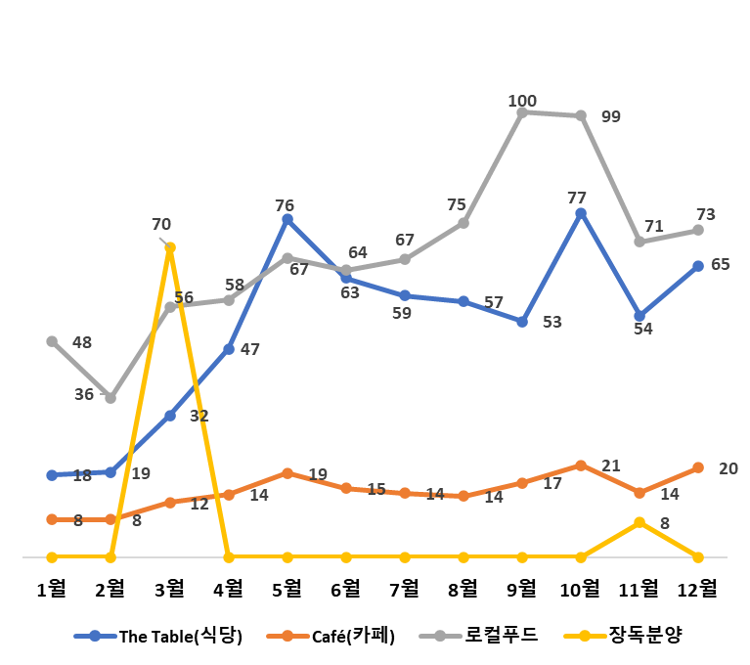
파주장단콩웰빙마루
1. 파주장단콩웰빙마루 운영
목 표
◈ 파주시가 추진하는 신개념 농업융복합 특화사업으로 파주장단콩
및 파주농특산물을 기반으로 파주 농업의 가치 재창출
주 요
계 획
일반현황 및 추진방향
소 재 지 : 파주시 탄현면 필승로 396
시설규모 : 대지면적 48,940㎡ / 연면적 3,506㎡(3개동)
주요시설 : 생산가공동, 판매관리동, 체험외식동
조직현황 : 22명(임원2, 경영지원팀7, 사업운영팀13)
개 장 일 : `21. 11. 11.
출 자 액 : 247.3억원(파주시 180.2억, 관내농협 등 67.1억)
2022 매출액 : 16.9억원
2023 추진계획
- 파주농산물 기반 수익 컨텐츠 창출로 재무건전성 제고
- 지역상생 거버넌스 마케팅 시스템 확립
(단위: 백만원)
Notes:
□ 먼저 기획예산과 소관 업무보고입니다.
○ 민선8기 시작에 맞춰 가치중심의 정책기조인 ‘지속가능발전 기반의 파주형 ESG’를 확립하여
시정의 대전환을 이끌어가겠습니다.
지속가능한 발전과 사회적 가치실현을 시정 목표로 삼아, 환경·사회·상생부문의 정책과제를 선정하고 실행하여
파주형 ESG행정을 추진하고자 합니다.

Slide 33
파주장단콩웰빙마루
2. 파주장단콩웰빙마루 운영(계속)
주 요
계 획
파주농산물 기반 수익 컨텐츠 창출로 재무건전성 제고
(장류사업) 제조기반 경쟁력을 활용한 제품개발과 경로 확대: 6.6억원 매출 목표
- HACCP 장류제품 라인업 확보, 장독분양 운영 확대, 장단콩 특화제품 다각화, 판매채널 확보
(F&B사업) 시즌 메뉴 다양화와 메뉴 개편을 통한 신수요 창출: 18.7억원 매출 목표
- 프리미엄 메뉴 출시 및 시즌별 메뉴 운영, 서비스 품질 제고
(로컬푸드) 매장 역량강화 및 소비저변 확대로 자립 운영기반 확보: 15억원 매출 목표
- 판매 품목 다양화 및 품질 관리, 두부 등 자사제품 적극 판매, 정부 및 기관 정책자금 확보
체험 및 관광연계 상품 확대로 수익 지속 창출
지역상생 거버넌스 마케팅 시스템 확립
(홍보·마케팅) 농업 및 관련기관 6차산업 대표 벤치마킹 프로그램 운영
(지역상생) 지역 연계협력 마케팅 추진기반 마련
Notes:
□ 먼저 기획예산과 소관 업무보고입니다.
○ 민선8기 시작에 맞춰 가치중심의 정책기조인 ‘지속가능발전 기반의 파주형 ESG’를 확립하여
시정의 대전환을 이끌어가겠습니다.
지속가능한 발전과 사회적 가치실현을 시정 목표로 삼아, 환경·사회·상생부문의 정책과제를 선정하고 실행하여
파주형 ESG행정을 추진하고자 합니다.

Slide 34
감 사 합 니 다
Notes:
이상으로 기획경제국 소관시정업무보고를 마치며
기획경제국은 적극적인 정책 발굴과 경제 활력을 이끌어 내어
지속가능한 발전을 이루는 파주시를 만들도록 노력해 나가겠습니다.
감사합니다.

